Slide 1
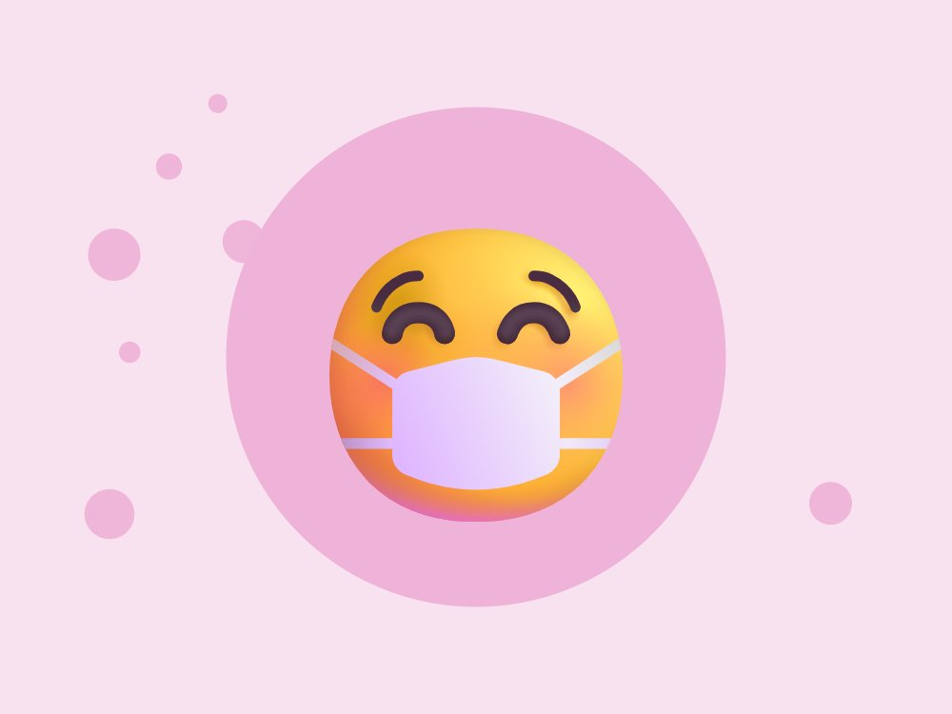
재난대비 안전 교육 · 저학년
뿌연 하늘 미세먼지
몸을 지켜요
Notes:
[도입 · 5분] 표지를 보여 주고 질문으로 생각 열기

Slide 2

생각해 볼까요?
하늘이 뿌옇게 보이면 밖에서 놀아도 될까요?
Notes:
[도입 · 5분] 표지를 보여 주고 질문으로 생각 열기
진행 팁: 눈에 잘 안 보이는 아주 작은 먼지가 몸에 들어갈 수 있다고 이야기해요.

Slide 3

1
확인해요
미세먼지 '나쁨'인지 어른과 확인해요
Notes:
[전개 1 – 핵심 약속 · 10분] 확인해요 · 마스크 · 씻어요을 그림으로 알아보고 공식 영상으로 한 번 더 확인하기
진행 팁: 좋음·보통·나쁨·매우나쁨 4단계가 있어요. '나쁨' 이상이면 바깥 놀이를 줄여요.

Slide 4
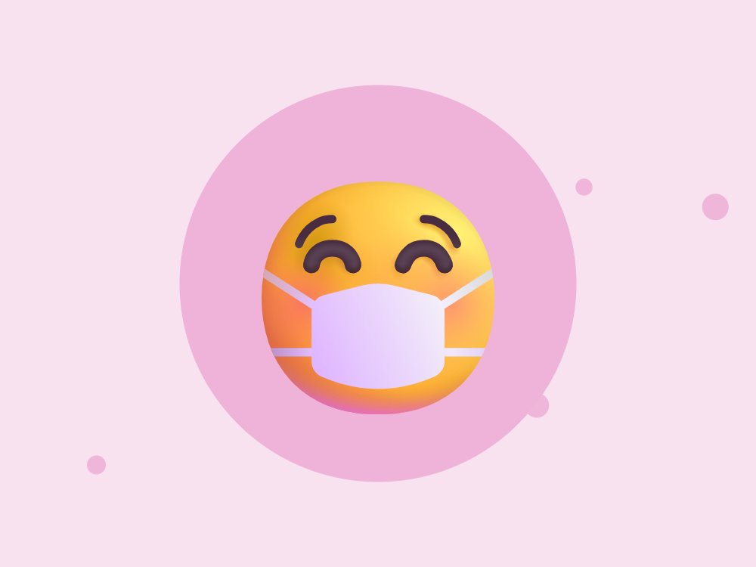
2
마스크
밖에 나갈 땐 마스크를 꼭 써요
Notes:
[전개 1 – 핵심 약속 · 10분] 확인해요 · 마스크 · 씻어요을 그림으로 알아보고 공식 영상으로 한 번 더 확인하기
진행 팁: 코와 입을 모두 덮어요. 숨쉬기 힘들면 벗고 어른께 알려요.

Slide 5

3
씻어요
들어오면 손·얼굴을 깨끗이 씻어요
Notes:
[전개 1 – 핵심 약속 · 10분] 확인해요 · 마스크 · 씻어요을 그림으로 알아보고 공식 영상으로 한 번 더 확인하기
진행 팁: 물도 자주 마시면 좋아요.

Slide 6
▶
누르면 유튜브에서 열려요
영상으로 다시 봐요
기후에너지환경부 공식 유튜브
Notes:
[전개 1 – 핵심 약속 · 10분] 확인해요 · 마스크 · 씻어요을 그림으로 알아보고 공식 영상으로 한 번 더 확인하기
진행 팁: 영상이 끝나면 화면이 자동으로 가려져요. 다른 추천 영상이 아이들에게 보이지 않게 하기 위해서예요. 인터넷이 안 되면 이 장은 건너뛰세요.
영상이 끝나면 다음 추천 영상이 나오기 전에 유튜브 창을 닫아 주세요.

Slide 7
O X 퀴즈 1 / 4
미세먼지 '나쁨'인 날은 바깥 놀이를 줄여요.
O
X
Notes:
아이들이 팔로 O 또는 X를 만들어 답하게 해요. 다음 장에 정답이 나와요.
[전개 2 – O X 퀴즈 · 10분] 팔로 O X를 만들어 답하고 이유 말하기

Slide 8
O X 퀴즈 1 / 4
미세먼지 '나쁨'인 날은 바깥 놀이를 줄여요.
O
X
실내에서 놀아요.
Notes:
정답: O — 실내에서 놀아요.

Slide 9
O X 퀴즈 2 / 4
마스크는 입만 가리면 돼요.
O
X
Notes:
아이들이 팔로 O 또는 X를 만들어 답하게 해요. 다음 장에 정답이 나와요.

Slide 10
O X 퀴즈 2 / 4
마스크는 입만 가리면 돼요.
O
X
코와 입을 모두 덮어요.
Notes:
정답: X — 코와 입을 모두 덮어요.

Slide 11
O X 퀴즈 3 / 4
밖에서 들어오면 손과 얼굴을 씻어요.
O
X
Notes:
아이들이 팔로 O 또는 X를 만들어 답하게 해요. 다음 장에 정답이 나와요.

Slide 12
O X 퀴즈 3 / 4
밖에서 들어오면 손과 얼굴을 씻어요.
O
X
먼지를 씻어 내요.
Notes:
정답: O — 먼지를 씻어 내요.

Slide 13
O X 퀴즈 4 / 4
황사가 오면 창문을 활짝 열어 둬요.
O
X
Notes:
아이들이 팔로 O 또는 X를 만들어 답하게 해요. 다음 장에 정답이 나와요.

Slide 14
O X 퀴즈 4 / 4
황사가 오면 창문을 활짝 열어 둬요.
O
X
먼지가 들어와요. 창문을 닫아요.
Notes:
정답: X — 먼지가 들어와요. 창문을 닫아요.

Slide 15

오늘의 하늘 신호등
미세먼지 단계 카드로 할 일 몸짓 하기
Notes:
[활동 – 오늘의 하늘 신호등 · 10분] 미세먼지 단계 카드로 할 일 몸짓 하기
진행 팁: '좋음' 하면 신나게 뛰는 몸짓, '나쁨' 하면 마스크 쓰는 몸짓, '매우나쁨' 하면 실내로 들어가 앉는 몸짓을 해요. 오늘 실제 미세먼지도 함께 확인해요.

Slide 16
📱
확인
😷
마스크
🧼
씻기
오늘의 약속 · 다 같이 외쳐요!
Notes:
[정리 · 5분] 오늘의 약속 다 같이 외치고 활동지 나눠 주기

Slide 17
선생님용 준비 메모
준비물
공식 자료
TV 또는 빔프로젝터
활동지(인원수만큼)
색연필
보건용 마스크(보여 주기용)
행정안전부 국민재난안전포털 – 재난별 국민행동요령 (누리집)
한국환경공단 에어코리아 – 우리 동네 실시간 미세먼지 (누리집)
행정안전부 국민재난안전포털 – 재난별 국민행동요령 (누리집)
소방청 – 화재 예방·소화기 사용법 (누리집)
안전 주의 마스크를 쓰고 숨쉬기 힘들어하는 아이는 바로 벗고 쉬게 해요. 천식 등 호흡기 질환이 있는 아이는 미세먼지 나쁜 날 특히 살펴요.
Notes:
이 장은 선생님용이에요. 아이들에게 보여 줄 필요는 없어요.

